Slide 1
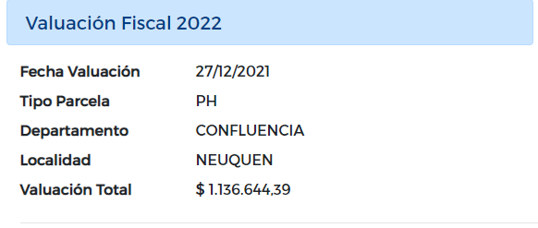
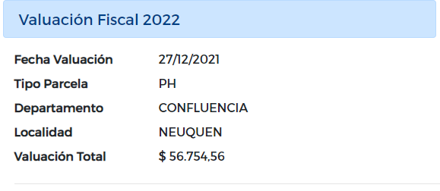
DPTO: 4to 4- Neuquén
Valuación fiscal nomenclatura : 092007678930026
Valuación fiscal nomenclatura : 09200767893000H
COCHERA 13

Slide 2
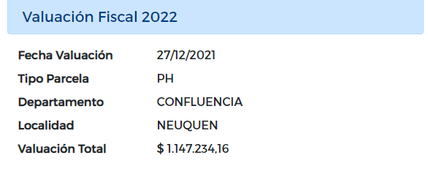
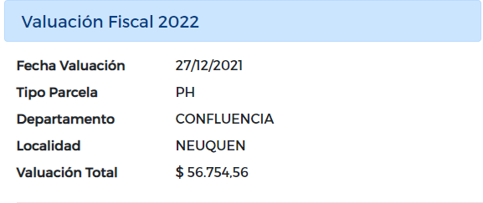
Valuación fiscal nomenclatura : 092007678930027
4 TO 5
Valuación fiscal nomenclatura : 09200767893000I
COCHERA 14

